Slide 1
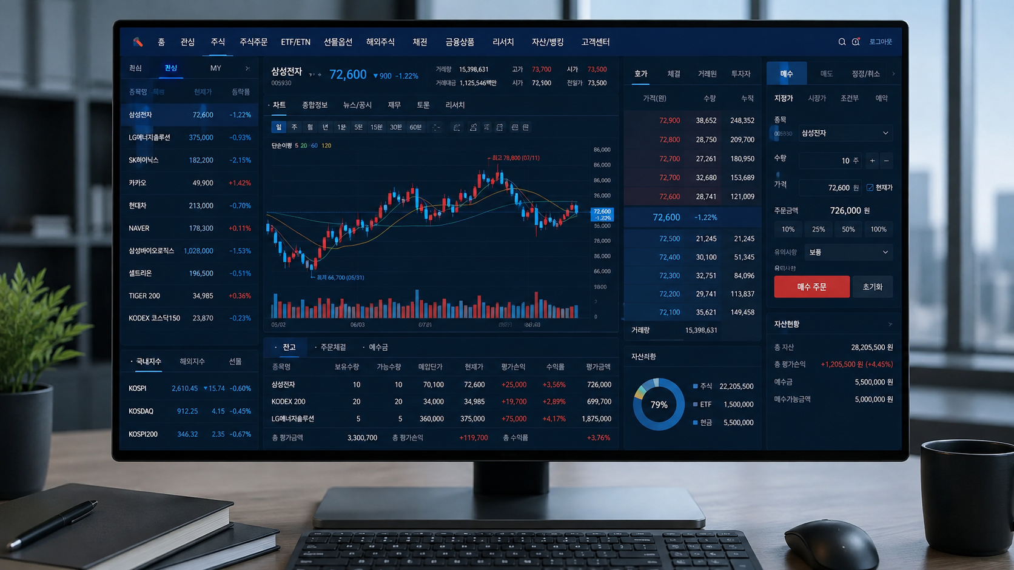
포스코증권
가상 증권사 브랜드 · 모의투자 서비스
웹 트레이딩 시스템
개인 프로젝트 기획서
React + Vite 기반 멀티자산 모의거래 플랫폼
제출용 PPT · 실제 금융거래가 아닌 학습용 시뮬레이터
POSCO Securities Simulator · 개인 프로젝트 기획서
01

Slide 2
프로젝트 개요
실제 시세와 저장 데이터를 함께 사용하는 모의투자 웹 서비스
프로젝트명
개발 방식
시작 자금
현물 종목
포스코증권 웹 트레이딩 시스템
React + Vite + Express
10,000,000원
68개
가상 브랜드 / 개인 프로젝트
프론트·API 서버 분리
모의 계좌
확장 완료
핵심 콘셉트
• 주식·선물·채권·디지털자산을 한 화면에서 조회
• 한국투자증권 API 시세와 SQLite 저장 데이터 연동
• 종목명·종목코드·시장명 통합 검색과 주문 기능 구현
• 장 마감·서버 재시작 후에도 최근 데이터로 즉시 화면 표시
시장 데이터
실시간·저장 시세
주문 실행
BUY / SELL
계좌·DB 반영
자산·손익
완료: 저장 데이터를 먼저 보여주고 최신 시세가 도착하면 화면이 자연스럽게 갱신되는 서비스 흐름 구현
POSCO Securities Simulator · 개인 프로젝트 기획서
02
Notes:
[Sources]
- 사용자 제공 원본: 뽀스꼬계획서.pptx
- 현재 로컬 프로젝트 소스 및 실행 화면 (2026-09-03)
[/Sources]

Slide 3

문제 정의와 해결 결과
느린 초기 화면·장 마감 데이터·검색 정확도를 함께 개선
기존 문제
API 응답 전 빈 화면이 길고, 장이 닫히면 차트가 비며, 검색 결과가 이름 일부 기준으로 잘못 노출
해결 방식
SQLite에 시세·차트를 영속 저장하고 브라우저 캐시를 선표시한 뒤 API 결과로 재검증
완료 결과
1분·5분·일봉 즉시 표시, 서버 재시작 후 데이터 유지, 종목명·정확한 코드·시장명 검색
POSCO Securities Simulator · 개인 프로젝트 기획서
03
Notes:
[Sources]
- 사용자 제공 원본: 뽀스꼬계획서.pptx
- 현재 로컬 프로젝트 소스 및 실행 화면 (2026-09-03)
[/Sources]

Slide 4
상품 구성과 검색 범위
68개 현물 종목과 멀티자산을 하나의 검색 흐름으로 통합
상품별 데이터 수
통합 검색
현물
68개
• 한글·영문 종목명과 6자리 종목코드 검색
• 코드 검색은 정확 일치와 앞자리 일치를 우선 정렬
• KOSPI·KOSDAQ 등 시장명 검색 지원
선물
5개
채권
5개
표시·저장 방식
디지털자산
4개
• NASDAQ / NYSE / KOSPI / KOSDAQ 시장 표기
• 달러 종목은 $ 가격, 계좌는 원화 환산
• 최근 시세·차트를 SQLite에 기간별 저장
• 종목 수가 많아도 검색과 내부 스크롤로 탐색
포스코 계열사
POSCO홀딩스 · 포스코퓨처엠 · 포스코인터내셔널
포스코DX · 포스코스틸리온 · 포스코엠텍
POSCO Securities Simulator · 개인 프로젝트 기획서
04
Notes:
[Sources]
- 사용자 제공 원본: 뽀스꼬계획서.pptx
- 현재 로컬 프로젝트 소스 및 실행 화면 (2026-09-03)
[/Sources]

Slide 5
현재 화면 구성
완성된 웹 트레이딩 화면의 주요 영역
포스코증권
트레이딩 자산현황 투자정보 상품 뱅킹·업무
계좌 요약
총 평가자산 / 주문가능금액 / 평가손익 / 수익률
종목 목록 + 통합 검색
종목명 / 종목코드 / 시장명 / 멀티자산
선택 종목 상세
1분·5분·일봉 차트 / 현재가·등락률 / 시장
주문창
BUY / SELL
LONG / SHORT
수량 입력
보유자산·거래내역
평균단가
평가손익
체결 기록
실제 증권사 느낌
상승=빨강 / 하락=파랑 · 저장값 선표시 · 최신 데이터 도착 시 자동 갱신
POSCO Securities Simulator · 개인 프로젝트 기획서
05
Notes:
[Sources]
- 사용자 제공 원본: 뽀스꼬계획서.pptx
- 현재 로컬 프로젝트 소스 및 실행 화면 (2026-09-03)
[/Sources]

Slide 6
완성된 주요 기능
실시간 데이터·영속 저장·사용자 행동을 하나의 화면 흐름으로 연결
통합 검색
종목명·정확한 종목코드·시장명으로 결과 정렬
실시간 시세
한국투자증권 API 응답으로 현재가와 등락 갱신
영속 데이터
SQLite에 시세·1분·5분·일봉 차트를 저장
01
02
03
빠른 초기 화면
브라우저 캐시를 먼저 표시하고 백그라운드 갱신
주문·자산
현금, 보유수량, 평균단가, 평가손익 자동 계산
거래 기록
매수·매도·청산 내역을 체결내역으로 표시
04
05
06
핵심: 장 마감이나 API 지연에도 이전 데이터를 즉시 보여주고 최신 값으로 자연스럽게 교체
POSCO Securities Simulator · 개인 프로젝트 기획서
06
Notes:
[Sources]
- 사용자 제공 원본: 뽀스꼬계획서.pptx
- 현재 로컬 프로젝트 소스 및 실행 화면 (2026-09-03)
[/Sources]

Slide 7
데이터 로딩과 갱신 흐름
저장값을 먼저 보여준 뒤 서버 데이터로 재검증하는 단계적 로딩
페이지 진입
브라우저 캐시
Express API
SQLite 조회
KIS 최신 시세
조회
화면·캐시·DB
갱신
초기 표시
백그라운드 갱신
• 브라우저에 저장된 최근 시세를 즉시 표시
• 캐시가 없으면 SQLite의 최신 값을 사용
• 1분·5분·일봉을 기간별 키로 분리
• 빈 화면 없이 차트와 종목 정보를 먼저 구성
• Express가 SQLite 저장값을 우선 응답
• KIS API 최신 값이 오면 DB에 다시 저장
• React state와 브라우저 캐시를 함께 갱신
• 장 마감 시 마지막 정상 데이터를 계속 사용
POSCO Securities Simulator · 개인 프로젝트 기획서
07
Notes:
[Sources]
- 사용자 제공 원본: 뽀스꼬계획서.pptx
- 현재 로컬 프로젝트 소스 및 실행 화면 (2026-09-03)
[/Sources]

Slide 8
기술 구조와 구현 포인트
React 화면부터 Express API와 SQLite 저장까지 연결
React state
선택 종목, 기간, 보유자산, 주문내역과 로딩 상태 관리
핵심 파일 구조
개인홈페이지2
├─ package.json / vite.config.js
├─ server / API·SQLite·KIS 연동
└─ src
├─ App.jsx / styles.css
├─ components / 화면 영역
├─ data / 종목·시장 데이터
└─ services / API·캐시 처리
브라우저 캐시
최근 시세와 기간별 차트를 먼저 읽어 초기 화면 지연 최소화
Express API
quotes·charts·orders 요청을 처리하고 KIS·SQLite를 연결
SQLite
서버 재시작 후에도 시세·차트·거래 데이터를 파일 DB로 유지
검색 정렬
정확한 종목코드 → 코드 앞자리 → 이름·시장 순으로 우선순위 적용
화면·데이터·서버 책임을 분리하고 주석으로 전체 동작 순서를 설명
POSCO Securities Simulator · 개인 프로젝트 기획서
08
Notes:
[Sources]
- 사용자 제공 원본: 뽀스꼬계획서.pptx
- 현재 로컬 프로젝트 소스 및 실행 화면 (2026-09-03)
[/Sources]

Slide 9
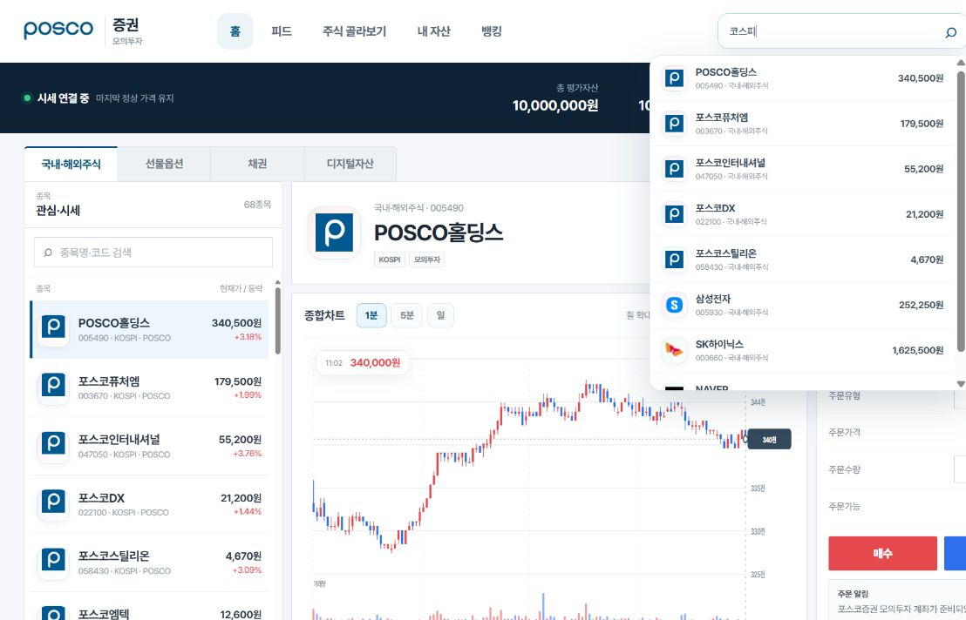
현재 UI와 검색 개선
국내 증권사형 정보 구조에 실제 동작하는 통합 검색을 결합
현재 화면
• 포스코 블루 기반 헤더와 탭 구조
• 관심·시세, 차트, 주문, 자산 영역을 한 화면에 배치
• 숫자 영역의 고정 폭과 정렬로 가독성 확보
검색 정확도
• 005490처럼 6자리 코드 정확 일치 우선
• 005 검색 시 코드가 005로 시작하는 종목 우선
• KOSPI 검색 시 해당 시장 종목을 함께 노출
로딩 체감
• 저장값을 즉시 표시해 첫 화면 대기 최소화
• 선택 종목·기간이 바뀌면 해당 차트를 우선 조회
• 최신 값 도착 시 화면을 중단 없이 교체
POSCO Securities Simulator · 개인 프로젝트 기획서
09
Notes:
[Sources]
- 사용자 제공 원본: 뽀스꼬계획서.pptx
- 현재 로컬 프로젝트 소스 및 실행 화면 (2026-09-03)
[/Sources]

Slide 10
개발 환경과 실행 방법
프론트엔드와 API 서버를 한 명령으로 실행
Front-End
Back-End
Database
Market API
React · JSX · CSS · Vite
Node.js · Express
SQLite
한국투자증권 Open API
실행 명령어
동작 방식
• Vite는 화면, Express는 /api 요청을 처리
• API 키가 없거나 장이 닫히면 SQLite의 최근값 사용
• 서버 실행 중 수집한 데이터만 새로 저장
• DB 파일은 서버 재시작 후에도 유지
npm install
npm run dev:all
http://localhost:5173
설명: 실제 시세 연동과 영속 저장을 구현한 학습용 가상 증권사 모의투자 서비스
POSCO Securities Simulator · 개인 프로젝트 기획서
10
Notes:
[Sources]
- 사용자 제공 원본: 뽀스꼬계획서.pptx
- 현재 로컬 프로젝트 소스 및 실행 화면 (2026-09-03)
[/Sources]

Slide 11
프로젝트를 통해 구현한 역량
프론트엔드·API·DB를 실제 서비스 흐름으로 연결
1
비동기 상태 설계
저장값 선표시와 최신값 갱신 상태를 구분
2
데이터 영속성
SQLite 스키마와 기간별 차트 저장 키 설계
3
API 연결
KIS 응답·서버 저장·React 재렌더링을 연결
4
검색 품질
종목코드와 시장명에 맞춘 정규화·우선순위 정렬
5
UI 안정성
숫자 폭, 빈 상태, 로딩 중 레이아웃을 안정적으로 유지
결론: 저장된 데이터를 즉시 보여주고 실제 데이터로 갱신하는 완성형 금융 화면의 핵심 흐름을 구현했다.
POSCO Securities Simulator · 개인 프로젝트 기획서
11
Notes:
[Sources]
- 사용자 제공 원본: 뽀스꼬계획서.pptx
- 현재 로컬 프로젝트 소스 및 실행 화면 (2026-09-03)
[/Sources]

Slide 12
완료 성과와 다음 단계
초기 기획의 핵심 항목은 완료하고 운영 안정성을 고도화
완료
68개 종목
통합 검색
완료
KIS 시세
차트 연동
완료
Express·SQLite
재시작 후 유지
완료
1분·5분·일봉
선표시·갱신
다음
반응형·인증
지정가·미체결
다음 목표: 사용자별 계좌 저장, 주문 유형 확장, 장애 복구와 데이터 수집 상태 모니터링
POSCO Securities Simulator · 개인 프로젝트 기획서
12
Notes:
[Sources]
- 사용자 제공 원본: 뽀스꼬계획서.pptx
- 현재 로컬 프로젝트 소스 및 실행 화면 (2026-09-03)
[/Sources]

